Slide 1




P R E Z E N T A C E

Slide 2
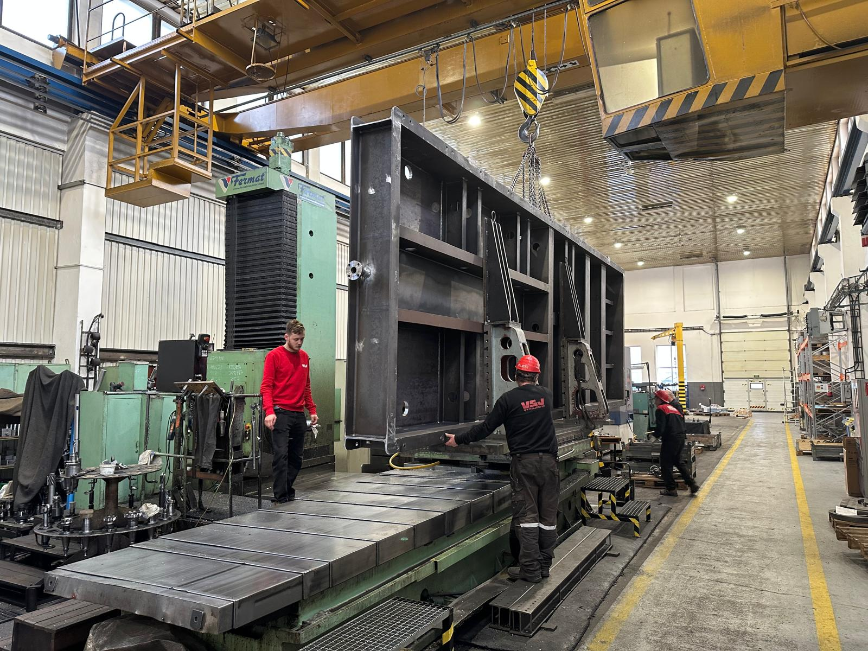
P R E Z E N T A C E
NAŠE KOMPETENCE
Od roku 2004 je filozofie společnosti VSJ-Strojírna založena na vysoce kvalitních výrobcích, vývoji nových technologií a vysoké spolehlivosti. Od prodeje přes konstrukci a výrobu, logistiku až uvedením do provozu naplňují naši kvalifikovaní zaměstnanci vysoké nároky našich zákazníků, čímž předávají společnosti VSJ-Strojírna vysokou pozici v inovativních řešeních. Disponujeme dostatečnou výrobní kapacitou a dokážeme nabídnout jak sériovou, malosériovou či kusovou výrobu. Naše firma se nachází v průmyslové zóně v Plané nad Lužnicí u sjezdu z dálnice D3 (EXIT 84).

Slide 3
P R E Z E N T A C E
NÁŠ VÝROBNÍ PROGRAM
CNC-frézování
CNC- obrábění
CNC- vrtání
MIG/MAG, TIG-svařování
CNC-řezání plamenem
žíhání, tryskání, lakování a další povrchové úpravy
Výroba jednoúčelových zařízení
Výroba a manipulace dílů do 10 tun
Pásové dopravníky pro přepravu materiálů
Zpracovatelské zařízení pro průmysl a recyklaci
Výroba a montáž náhradních dílů a přípravků
Zvýšení životnosti strojních komponentů
Přemístění strojů a zařízení
Montážní práce

Slide 4
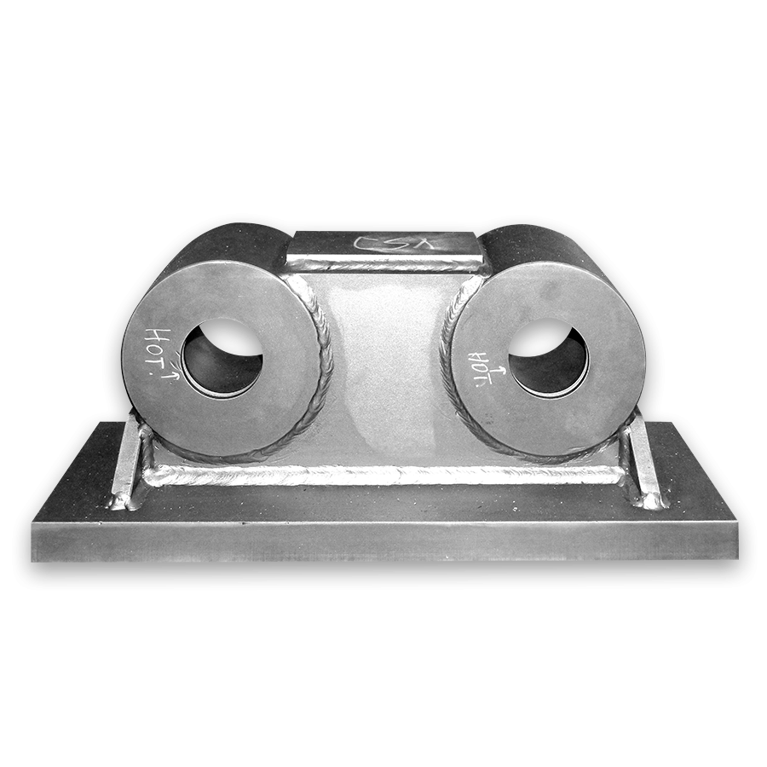
P R E Z E N T A C E
STROJNÍ VYBAVENÍ – CNC FRÉZOVÁNÍ
Vertikální frézovací centrum AWE A+1600
Řídící systém: FANUC - Series 18i - MB
Vertikální frézovací centrum FERMAT VMF 1000 CNC
Řídící systém: FANUC - Series Oi - MC
Výkon | Otáčky | Rozjezdy
20 kW | 6.000 ot/min. | 1.600 x 800 x 800
Výkon | Otáčky | Rozjezdy
- | 10.000 ot/min. | 1000 x 500 x 570
Vertikální frézovací centrum HYUNDAI VX 500
Řídící systém: FANUC - Series 21i - MB
Vertikální frézovací centrum YCM XV 560 A
Řídící systém: FANUC - MXP - 100FA
Výkon | Otáčky | Rozjezdy
15 kW | 8.000 ot/min. | 1.060 x 510 x 635
Výkon | Otáčky | Rozjezdy
11 kW | 10.000 ot/min. | 560 x 410 x 450
Horizontální vyvrtávačka WHN 13 B CNC
---
Horizontální vyvrtávací centrum MORI SEIKY SH 633
Řídící systém MORI FANUC - MSG 502
Výkon | Otáčky | Rozjezdy | Indexování
38 kW | 2.800 ot/min. | 3.500 x 1.900 x 1.700 | osy – B
Výkon | Otáčky | Rozjezdy | Indexování
30/25 kW | 10.000 ot/min. | 840 x 760 x 840 | Osa – B
Konzolová frézka FGS 40
Vnější rozměry pracovního stolu
1.600 x 400

Slide 5
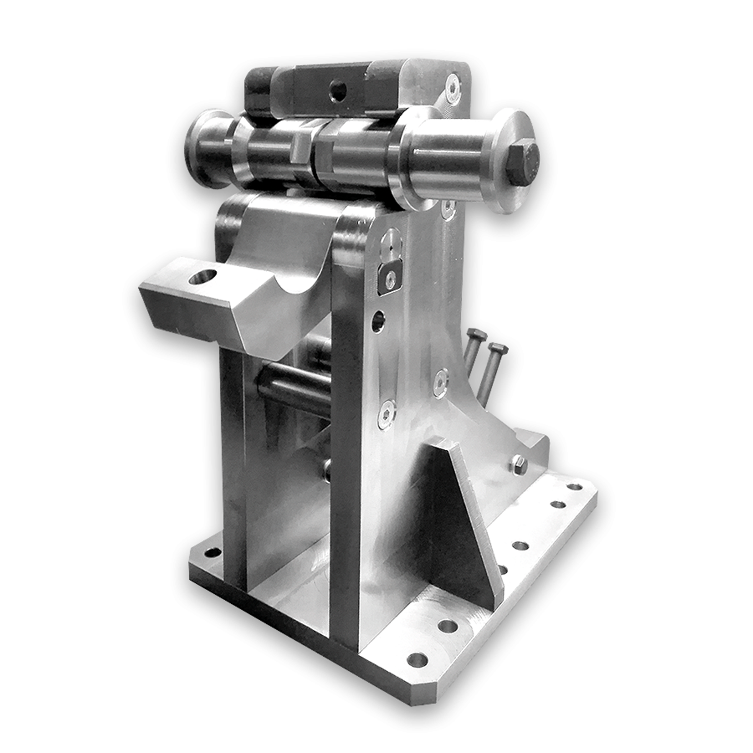
P R E Z E N T A C E
STROJNÍ VYBAVENÍ CNC - SOUSTRUŽENÍ
CNC soustruh PUMA 240 M
Řídící systém: FANUC – series Oi-MK
Soustruh SPT 32 NC
---
Otáčky | max. Délka soustruhu | max. průměr nad ložem
4.500 | 530 | 550
12 x hnaný nástroj
Výkon | Otáčky | Max. délka soustružení | Max. průměr nad ložem
30 kW | 2.240 ot/min. | 1.500 | 490
Měřící zařízení Mitutoyo LINEAR HEIGHT 600EG
Univerzální hrotové soustruhy
Max. rozměry měření | Kalibrace
1.200 x 800 x 150 | 0,001/0,0001 mm bis 1000 mm
Typ | Max. Délka | Průměr nad ložem | Průměr nad suportem
SUI 40 | 2.000 | 400 | 220
SUI 63 | 3.500 | 630 | 360

Slide 6
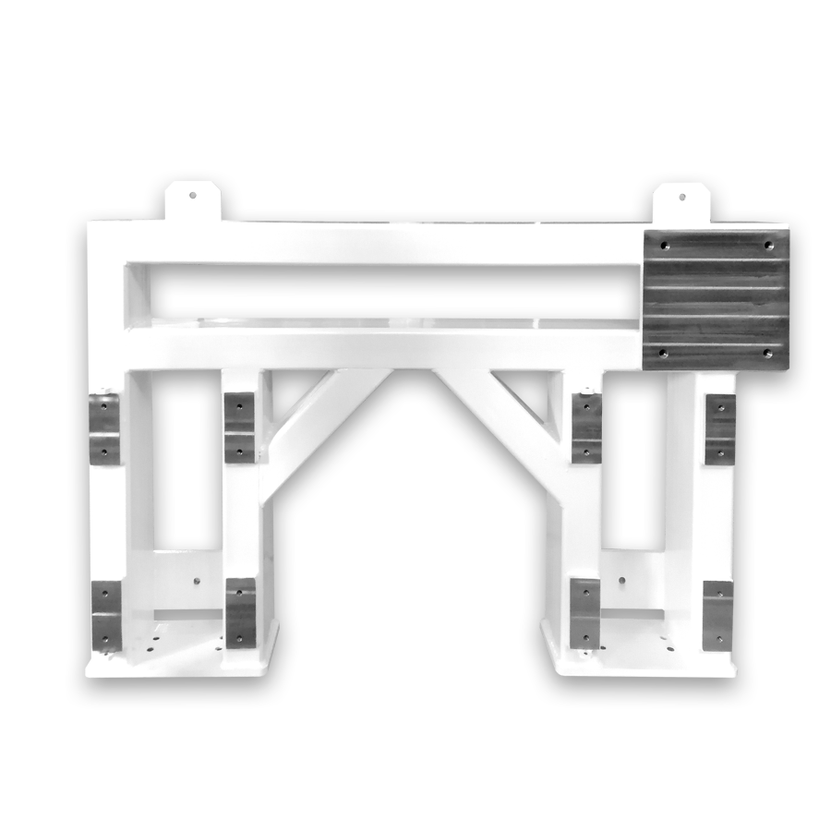
P R E Z E N T A C E
SVAŘOVÁNÍ
Zaručujeme Vám profesionální svařování buď na základě Vaší výkresové dokumentace, nebo zpracované našimi konstruktéry. Výrobu provádíme jak z vlastních skladových zásob, tak případně z Vámi dodaného materiálu.
Naše kapacitní možnosti umožňují manipulaci se svařenci do hmotnosti 10 tun.
Nabízíme:
CO2-svařování
MAG-, TIG-, MIG-svařování
Svařovací proces je certifikovaný podle:
EN-1090-2:2018 do EXC2
EN-ISO-3834-2:2005
ŘEZÁNÍ
Max. rozměr řezu obdélníkového průřezu naležato 90°/520x450 mm
Max. rozměr řezu obdélníkového průřezu nastojato 90°/520x450 mm
Max. rozměr řezu kruhového průřezu 90º /450 mm

Slide 7
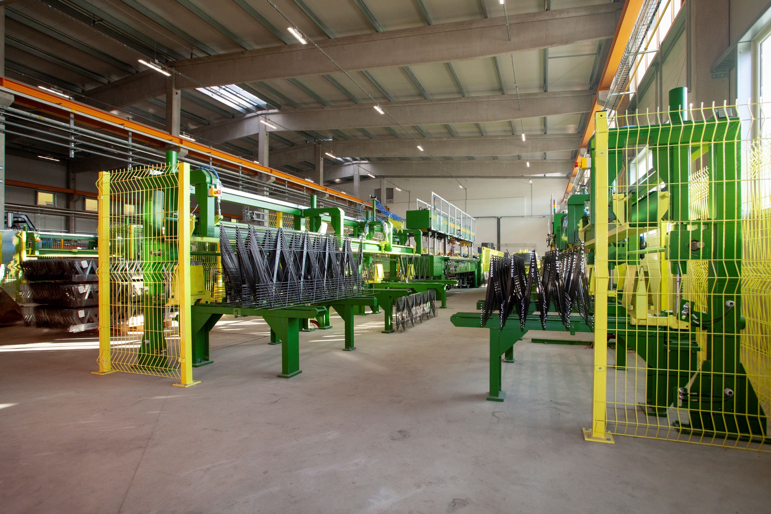
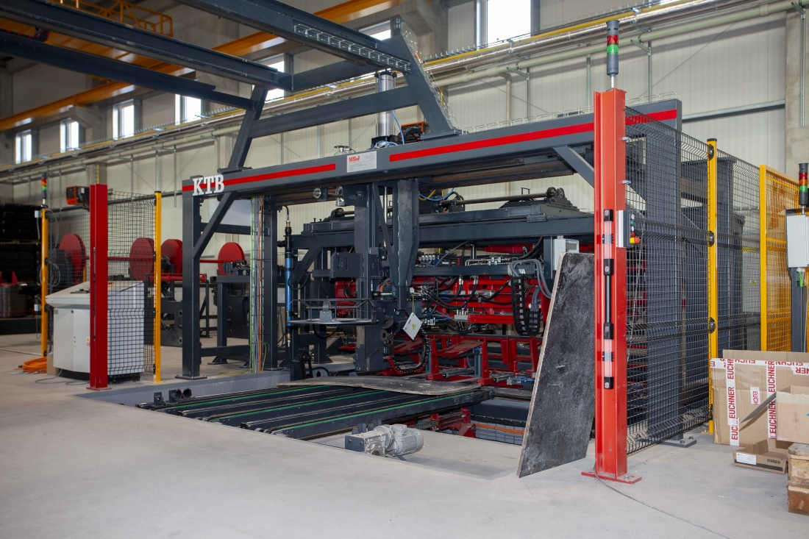
P R E Z E N T A C E
VÝROBA JEDNOÚČELOVÝCH STROJŮ
Máme dlouholeté zkušenosti ve výrobě průmyslových jednoúčelových strojů.
Naše kompetence sahají od vývoje, projektování, konstrukci, výrobu až po montáž a uvedení do provozu.
Naše výroba jednoúčelových strojů se zaměřuje například na zařízení pro přepravu, zpracování či
recyklaci materiálu.

Slide 8
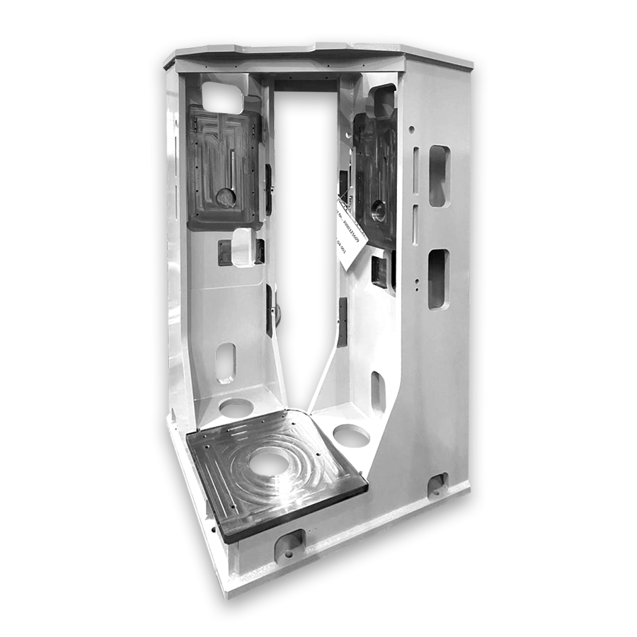
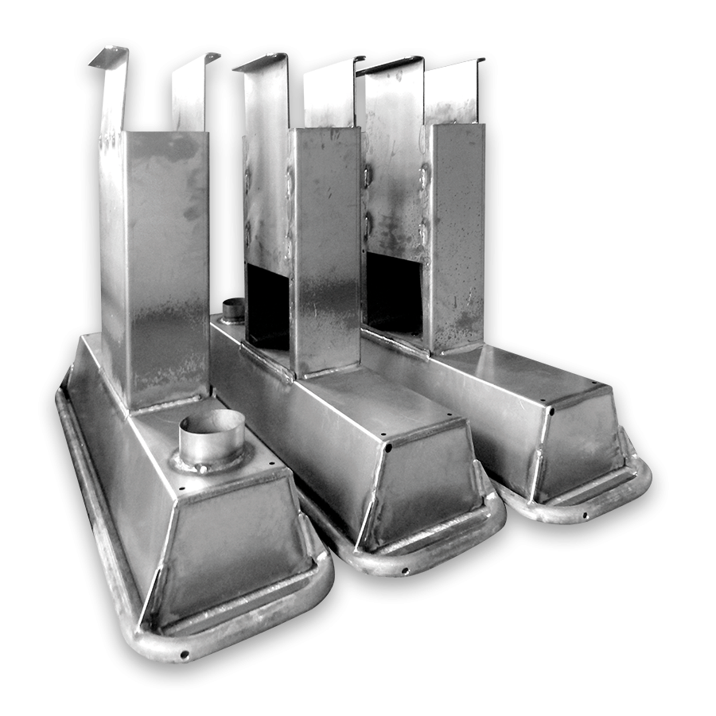
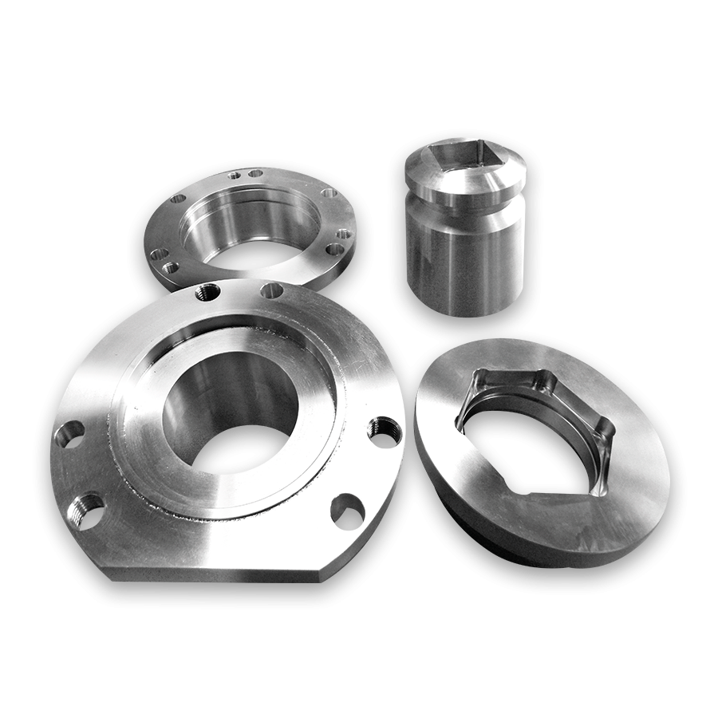
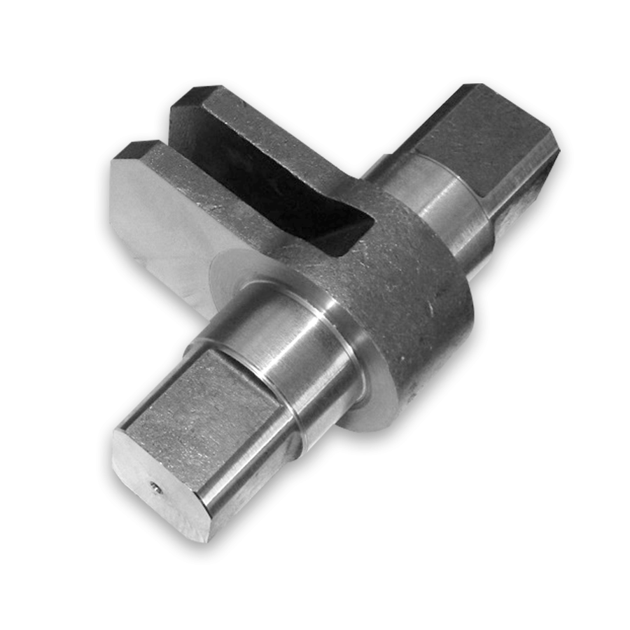
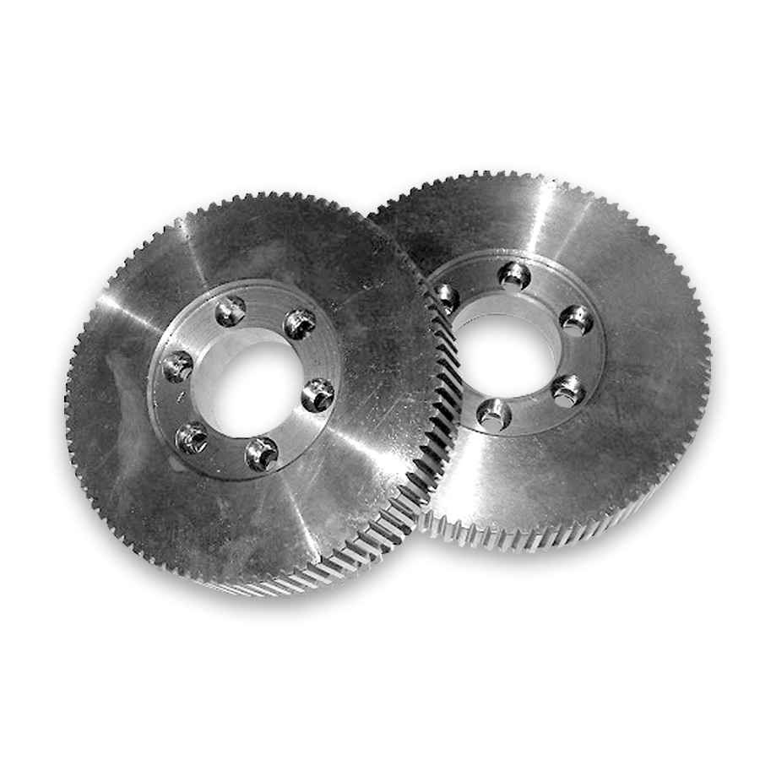
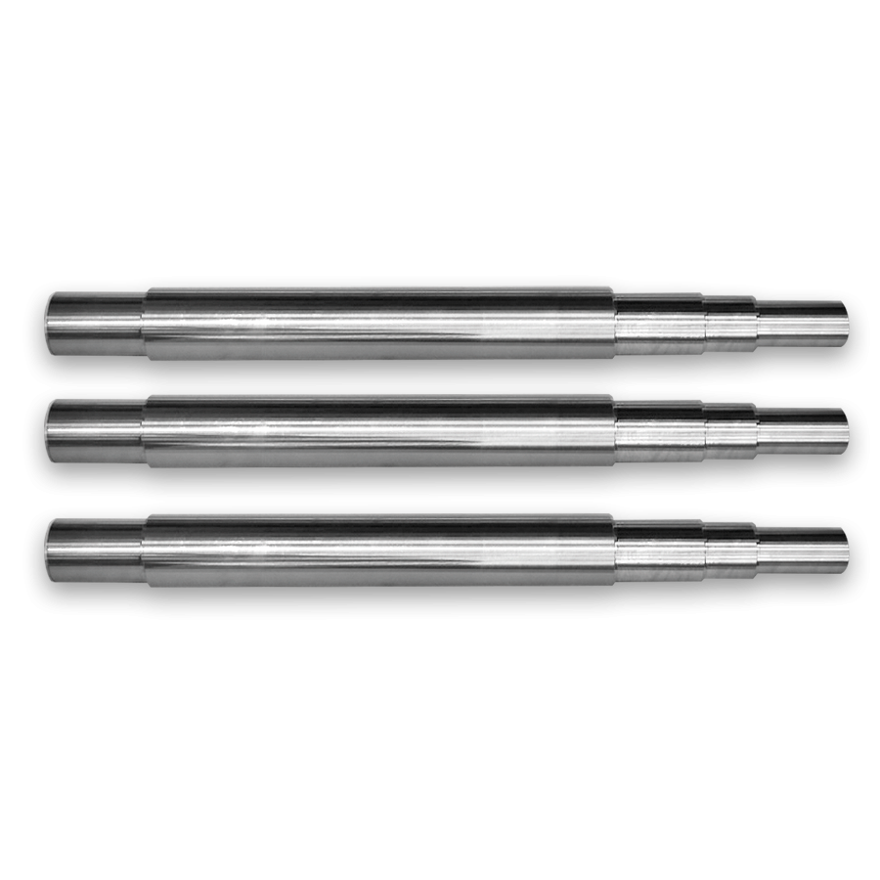
P R E Z E N T A C E
REFERENCE NAŠICH VÝROBKŮ A SLUŽEB

Slide 9
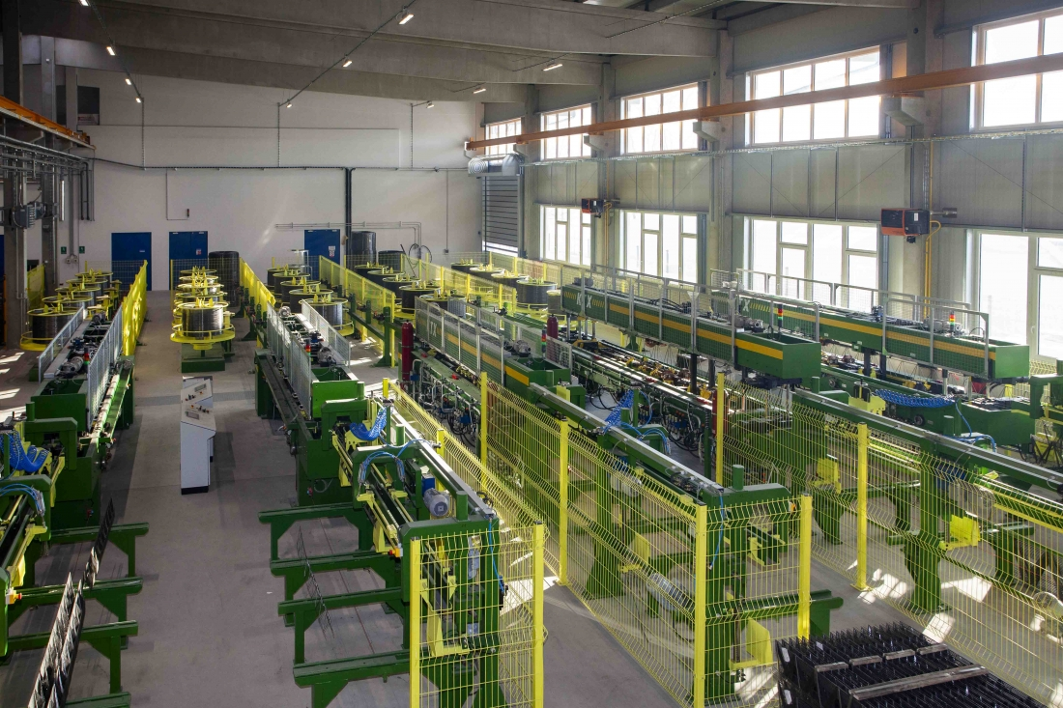
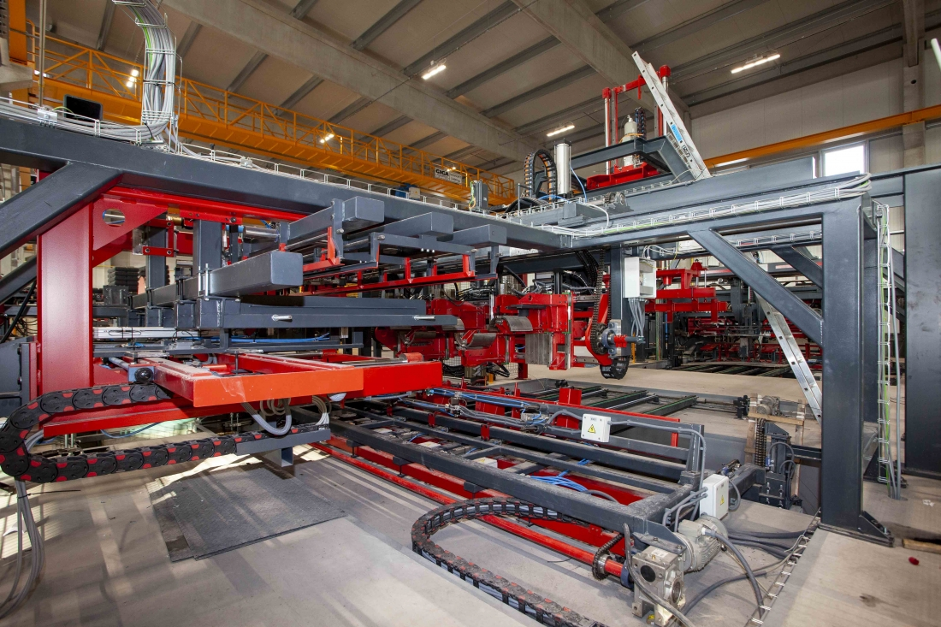
P R E Z E N T A C E
REFERENCE NAŠICH VÝROBKŮ A SLUŽEB
Jednoúčelová linka pro výrobu výztuží
Jednoúčelová linka pro drátovnu

Slide 10
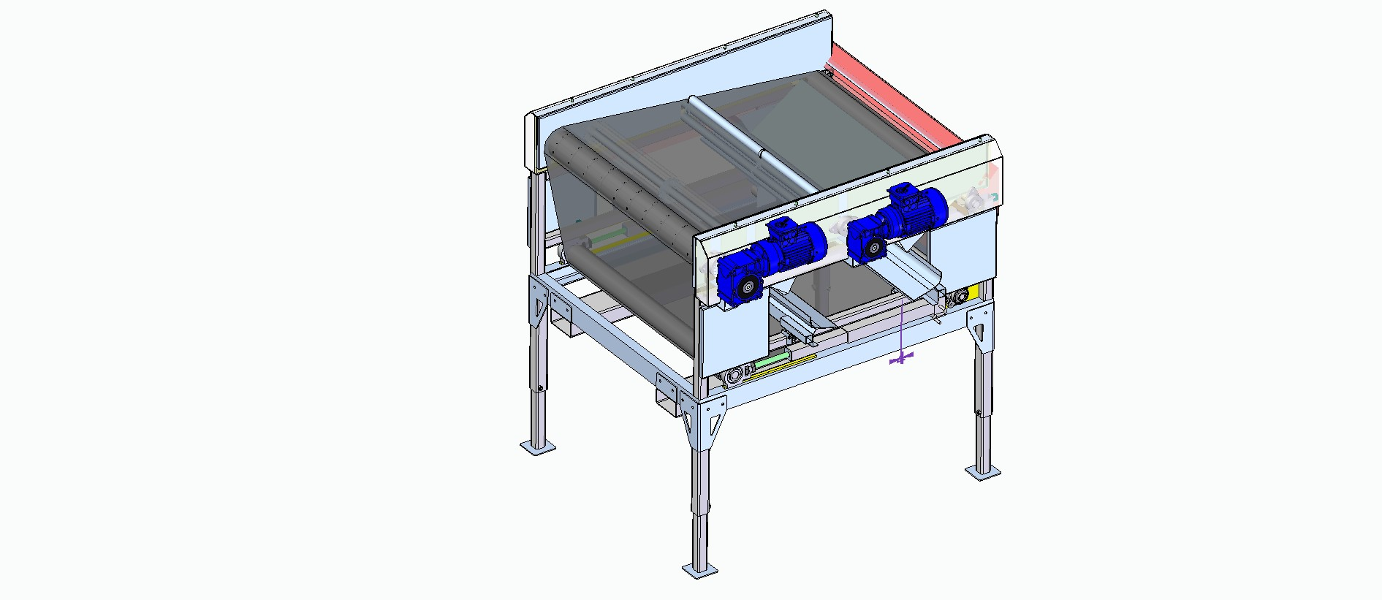
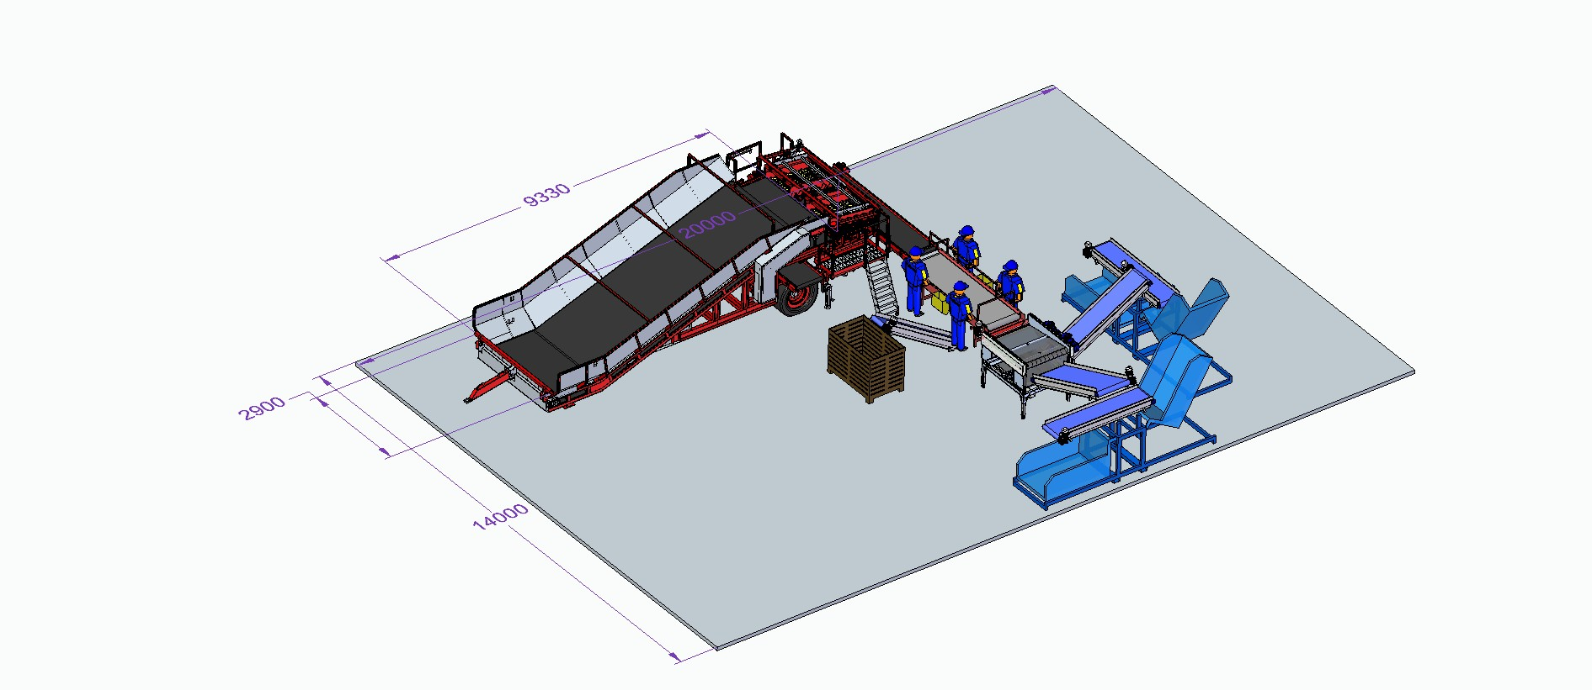
P R E S E N T A C E
CAD/CAM KONSTRUKCE
Součástí našeho týmu jsou konstruktéři, kteří připravují modely jednoúčelových strojů a výrobních linek.
Jednoúčelový třídicí stroj
Výrobní linka pro zpracování brambor

Slide 11


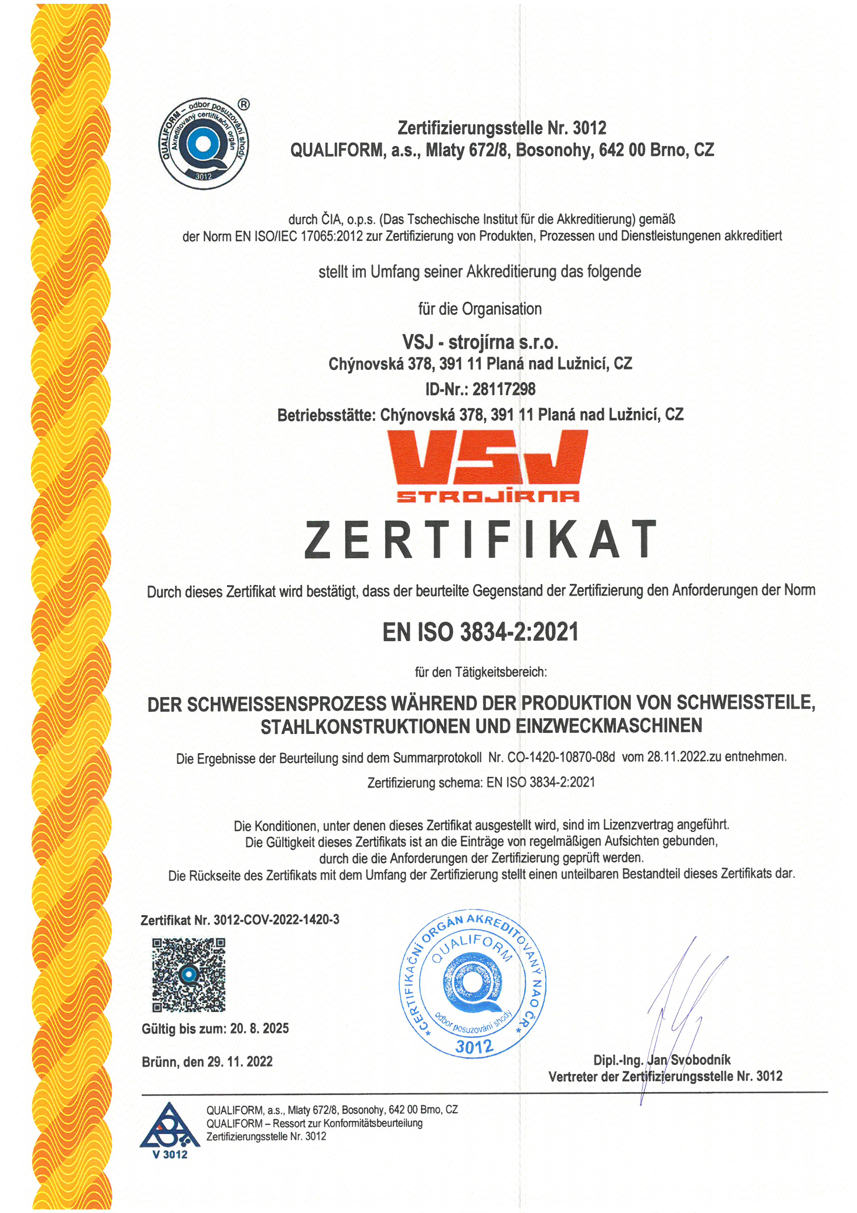
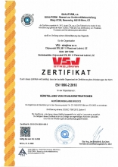


CERTIFIKÁTY
EN ISO 3834-2:2021
EN 1090-2:2018 EXC1-2
ISO 9001:2015

Slide 12
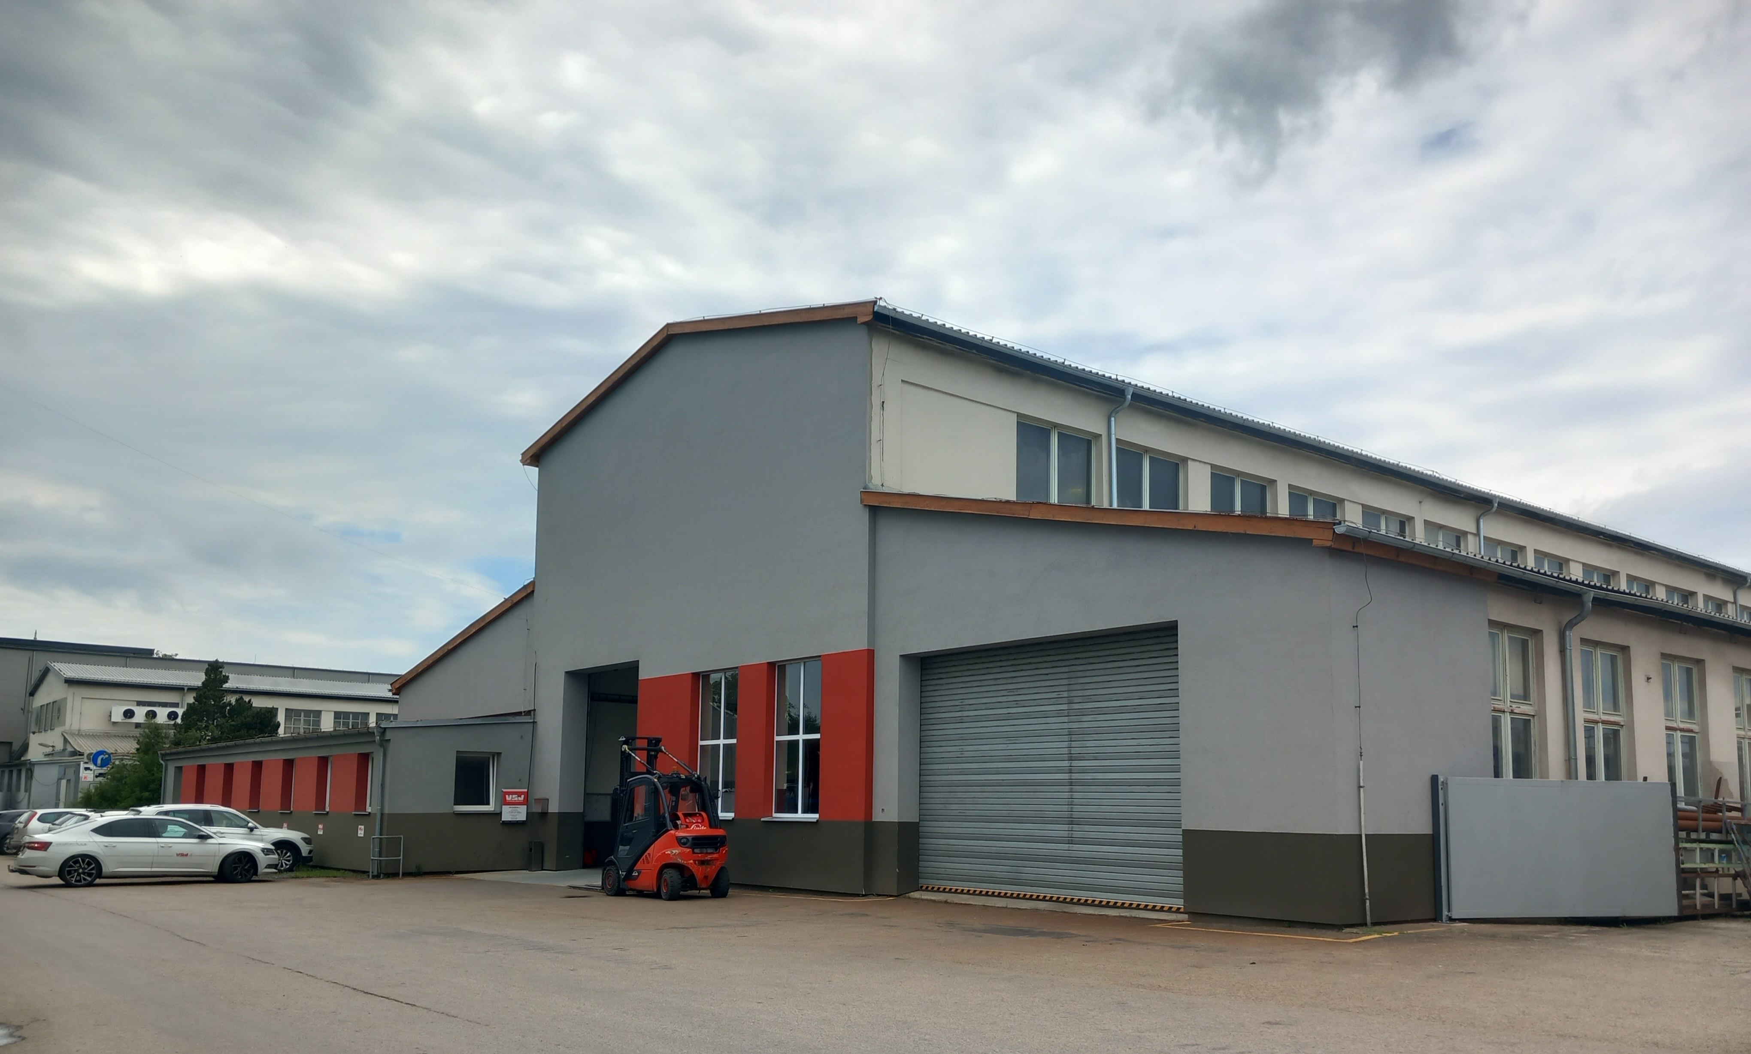
Praha
KONTAKT
Nürnberg
100 km
VEDENÍ
Vít Švehla
Jednatel svehla@vsjplana.cz
PRODEJ A LOGISTIKA
Ing. Pavel Zajac +420 799 119 741
Obchodně-technický zástupce zajac@vsjplana.cz
(DE, EN, CZ )
Věra Tousková +420 734 542 870
Prodej a logistika touskova@vsjplana.cz
(DE, EN, CZ)
300 km
VSJ
330 km
210 km
München
140 km
Wien
Linz
VSJ-strojírna s.r.o.
Chýnovská 378
391 11 Planá nad Lužnicí
IČO: 28117298
vsjplana.cz

